Slide 1
ABN- GROUP
Финансовый консалтинг и юридическое сопровождение
15 лет на рынке
8 (800) 500-64-22
abn-group.info

Slide 2
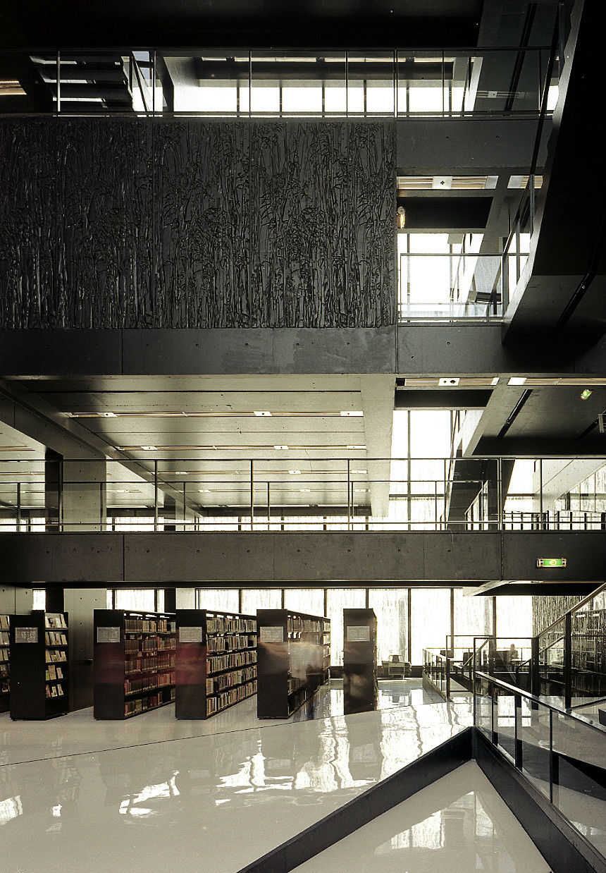
«Справочник коэффициентов, применяемых для определения стоимости объектов недвижимости, расположенных на территории Московского региона (Москва и Московская область)»
Москва, 2018

Slide 3
Предпосылки появления
Существующие источники информации содержат неполный набор коэффициентов и параметров, используемых в оценочной практике, в связи с чем, не закрывают все потребности оценочного сообщества и потребителей оценочных услуг
Существующие источники отражают усредненные показатели по России, что неприемлемо для оценки объектов недвижимости, расположенных на территории Московского региона
Специфика ценообразования на рынке недвижимости Москвы и Московской области диктует необходимость использования индивидуального набора корректировок, характерного для рассматриваемых субъектов

Slide 4
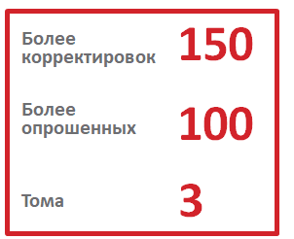
Справочник ABN-Group - это:
Новый источник информации для оценки недвижимости в Московском регионе
Сбор информации осуществлялся посредством заполнения тематических анкет
Сбор экспертных мнений исключительно от специалистов, ведущих деятельность в Москве и МО:
Независимые оценщики (60%)
Сотрудники банков (30%)
Прочие эксперты (10%)
3 Тома:
Земельные участки коммерческого назначения
Офисно-торговая недвижимость
Производственно-складская недвижимость

Slide 5
ТОМ 1 «ЗЕМЕЛЬНЫЕ УЧАСТКИ КОММЕРЧЕСКОГО НАЗНАЧЕНИЯ»
Классификация:
Земельные участки под индустриальную застройку
Земельные участки под коммерческую застройку
Земельные участки под коттеджную застройку
Земельные участки под многоэтажную жилую застройку
Земельные участки рекреационного назначения

Slide 6
ТОМ 2 «ОБЪЕКТЫ НЕДВИЖИМОСТИ ОФИСНО-ТОРГОВОГО НАЗНАЧЕНИЯ»
Классификация:
Специализированные объекты офисного назначения
Офис класса А
Офис класса B
Офис класса C
Офисные особняки
Специализированные объекты торгового назначения (ТРЦ, ТРК, ТЦ, ТК)
Офисно-торговые объекты свободного и смешанного назначения

Slide 7
ТОМ 3 «ПРОИЗВОДСТВЕННО-СКЛАДСКАЯ НЕДВИЖИМОСТЬ»
Классификация:
Высококлассные специализированные объекты складского назначения
Специализированные объекты складского назначения класса "А"
Специализированные объекты складского назначения класса "В"
Низкоклассные объекты производственного и складского назначения

Slide 8
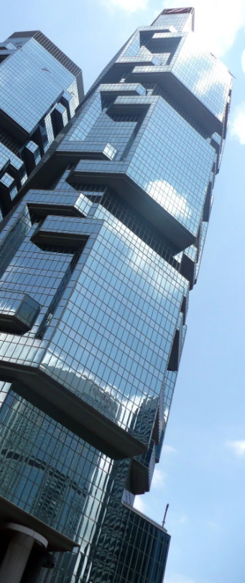
Уникальные корректировки и показатели
Аналитиками ABN-Group были проведен углубленный анализ потребностей оценочного сообщества в отношении коэффициентов и поправок, необходимых для проведения работ по оценке недвижимости, расположенной в Московском регионе:
1. Влияние на стоимость / арендную ставку расположения объекта недвижимости относительно ценовых зон («колец») Московского региона.
2. Соотношение общей и полезной площади для различных сегментов («коридорный коэффициент»).
3. Состав операционных расходов в процентном соотношении с дифференциацией по статьям для различных сегментов рынка.
4. Выделен и проанализирован самостоятельный сегмент «офисные особняки».
5. Корректировка на наличие/отсутствие витринного остекления для коммерческих объектов.
6. Корректировка на категорию/ВРИ для земельных участков схожего назначения.
7. Прочие уникальные коэффициенты и показатели.

Slide 9
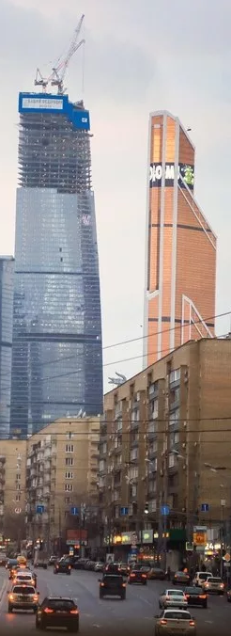
Сравнительный анализ 1 «Текущая доходность недвижимости (ставка капитализации)»
Наименование | Показатель справочник ABN-Group | Показатель прочие справочники
 |  | Яскевич Е.Е. | Лейфер Л.А.
Офисные объекты класса "A"(расположенные в пределах МКАД) | 10,11 | н/д | 11,3
Офисные объекты класса "В"(расположенные в пределах МКАД) | 10,99 | н/д
Офисные объекты класса "С"(расположенные в пределах МКАД) | 11,34 | н/д | н/д
Офисные особняки (расположенные в пределах МКАД) | 11,38 | н/д | н/д
Офисные объекты класса "A" (расположенные за пределами МКАД) | 11,72 | н/д | 11,3
Офисные объекты класса "В"(расположенные за пределами МКАД) | 12,12 | н/д
Офисные объекты класса "С"(расположенные за пределами МКАД) | 13,83 | н/д | н/д
Офисные особняки (расположенные за пределами МКАД) | 13,25 | н/д | н/д
Объекты торгового назначения, расположенные в пределах МКАД | 10,87 | н/д | 12,1
Объекты торгового назначения, расположенные за пределами МКАД | 12,30 | н/д
Офисно-торговые объекты свободного и смешанного назначения, расположенные в пределах МКАД | 11,10 | н/д | 11,5
Офисно-торговые объекты свободного и смешанного назначения, расположенные за пределами МКАД | 12,44 | н/д
Складские объекты класса "A" (расположенные в пределах МКАД) | 12,20 | н/д | н/д
Складские объекты класса "В" (расположенные в пределах МКАД) | 12,61 | н/д | н/д
Складские объекты класса "A" (расположенные за пределами МКАД) | 11,44 | н/д | н/д
Складские объекты класса "В" (расположенные за пределами МКАД) | 11,99 | н/д | н/д
Производственные/складские объекты, расположенные в пределах МКАД | 12,03 | н/д | 11,6
Производственные/складские объектов, расположенные за пределами МКАД | 13,03 | н/д

Slide 10
Сравнительный анализ 2 «Недозагрузка»
Наименование | Показатель по справочнику ABN-Group | Показатель по другим справочникам
 |  | Яскевич Е.Е. | Лейфер Л.А.
Офисные объекты класса "A"(расположенные в пределах МКАД) | 15,98 | н/д | 12,6
Офисные объекты класса "В"(расположенные в пределах МКАД) | 13,12 | н/д
Офисные объекты класса "С"(расположенные в пределах МКАД) | 11,74 | н/д | н/д
Офисные особняки (расположенные в пределах МКАД) | 13,67 | н/д | н/д
Офисные объекты класса "A" (расположенные за пределами МКАД) | 16,20 | н/д | 12,6
Офисные объекты класса "В"(расположенные за пределами МКАД) | 14,60 | н/д
Офисные объекты класса "С"(расположенные за пределами МКАД) | 12,73 | н/д | н/д
Офисные особняки (расположенные за пределами МКАД) | 14,30 | н/д | н/д
Объекты торгового назначения, расположенные в пределах МКАД | 14,86 | н/д | 11,6
Объекты торгового назначения, расположенные за пределами МКАД | 17,96 | н/д
Офисно-торговые объекты свободного и смешанного назначения, расположенные в пределах МКАД | 12,22 | н/д | 12,1
Офисно-торговые объекты свободного и смешанного назначения, расположенные за пределами МКАД | 14,54 | н/д
Складские объекты класса "A" (расположенные в пределах МКАД) | 10,04 | н/д | н/д
Складские объекты класса "В" (расположенные в пределах МКАД) | 9,62 | н/д | н/д
Складские объекты класса "A" (расположенные за пределами МКАД) | 10,40 | н/д | н/д
Складские объекты класса "В" (расположенные за пределами МКАД) | 10,18 | н/д | н/д
Производственные/складские объекты, расположенные в пределах МКАД | 10,13 | н/д | 13,3
Производственные/складские объектов, расположенные за пределами МКАД | 9,64 | н/д

Slide 11
Сравнительный анализ 3 «Операционные расходы»
Наименование | Показатель справочник ABN-Group | Показатель другие справочники
 |  | Яскевич Е.Е. | Лейфер Л.А.
Офисные объекты класса "A" (расположенные в пределах МКАД) | 23,20 | 7 560 руб./кв. в год (с НДС) | 18,8
Офисные объекты класса "В" (расположенные в пределах МКАД) | 23,60 | 5 780 руб./кв. в год (с НДС)
Офисные объекты класса "С" (расположенные в пределах МКАД) | 23,08 | 3 998 руб./кв. в год (с НДС) | н/д
Офисные особняки (расположенные в пределах МКАД) | 23,92 | н/д | н/д
Офисные объекты класса "A" (расположенные за пределами МКАД) | 22,52 | 7 560 руб./кв. в год (с НДС) | 18,8
Офисные объекты класса "В" (расположенные за пределами МКАД) | 22,60 | 5 780 руб./кв. в год (с НДС)
Офисные объекты класса "С" (расположенные за пределами МКАД) | 22,40 | 3 998 руб./кв. в год (с НДС) | н/д
Офисные особняки (расположенные за пределами МКАД) | 22,54 | н/д | н/д
Объекты торгового назначения, расположенные в пределах МКАД | 26,64 | Класс «А» 8 540 руб./кв. в год (с НДС) Класс «В 7 130 руб./кв. в год (с НДС) Класс «С» 5 320 руб./кв. в год (с НДС) | 19,4
Объекты торгового назначения, расположенные за пределами МКАД | 25,42
Офисно-торговые объекты свободного и смешанного назначения, расположенные в пределах МКАД | 21,96 | н/д | 17,9
Офисно-торговые объекты свободного и смешанного назначения, расположенные за пределами МКАД | 21,18 | н/д
Складские объекты класса "A" (расположенные в пределах МКАД) | 24,90 | 2 780 руб./кв. в год (с НДС) | н/д
Складские объекты класса "В" (расположенные в пределах МКАД) | 25,10 | 2 520 руб./кв. в год (с НДС) | н/д
Складские объекты класса "A" (расположенные за пределами МКАД) | 24,60 | 2 780 руб./кв. в год (с НДС) | н/д
Складские объекты класса "В" (расположенные за пределами МКАД) | 24,86 | 2 520 руб./кв. в год (с НДС) | н/д
Производственные/складские объекты, расположенные в пределах МКАД | 25,42 | 1 760 руб./кв. в год (с НДС) | 15,3
Производственные/складские объектов, расположенные за пределами МКАД | 24,96 | 1 760 руб./кв. в год (с НДС)

Slide 12
Сравнительный анализ 4 «Прибыль предпринимателя»
Наименование | Показатель справочник ABN-Group | Показатель другие справочники
 |  | Яскевич Е.Е. | Лейфер Л.А.
Специализированные объекты офисного назначения, расположенные в пределах МКАД | 41,34 | Класс «А» (Центр) 53 Класс «В» (Центр) 52 Класс «С» (Центр) 38 Класс «В» (Окраина) 34 Класс «С» (Окраина) 28 | 21,1
Специализированные объекты офисного назначения, расположенные за пределами МКАД | 29,76 | Класс «В» (10-20 км от МКАД) 12 Класс «С» (10-20 км от МКАД) 12 Класс «С» (30-40 км от МКАД) 10 Класс «С» (50-60 км от МКАД) 7 Класс «С» (70-90 км от МКАД) 6
Специализированные объекты торгового назначения (ТРЦ, ТРК, ТЦ, ТК), расположенные в пределах МКАД | 51,28 | Класс «А», «В» (Центр) 71 Класс «С» (Центр) 39 Класс «В» (Середина) 65 Класс «В» (Окраина) 45 | 22,3
Специализированные объекты торгового назначения (ТРЦ, ТРК, ТЦ, ТК), расположенные за пределами МКАД | 39,64 | Класс «С» (10-30 км от МКАД) 38 Класс «С» (30-60 км от МКАД) 31 Класс «С» (70-90 км от МКАД) 22
Офисно-торговые объекты свободного и смешанного назначения, расположенные в пределах МКАД | 38,83 | н/д | 18,6
Офисно-торговые объекты свободного и смешанного назначения, расположенные за пределами МКАД | 35,98 | н/д
Высококлассные специализированные объекты складского назначения, расположенные в пределах МКАД | 28,10 | н/д | 17,9
Высококлассные специализированные объекты складского назначения, расположенные за пределами МКАД | 25,86 | н/д
Низкоклассные объекты производственного и складского назначения, расположенные в пределах МКАД | 24,38 | Класс «С» (Середина) 32 Класс «С» (Окраина) 27 | 15,3
Низкоклассные объекты производственного и складского назначения, расположенные за пределами МКАД | 22,36 | Класс «С» (10-30 км от МКАД) 12 Класс «С» (30-60 км от МКАД) 15 Класс «С» (70-90 км от МКАД) 9

Slide 13
Заключение
Значения корректировочных коэффициентов, отраженные в текущей версии справочника, могут быть рекомендуемы к применению при определении рыночной стоимости объектов недвижимости по состоянию на дату оценки в горизонте 1 полугодия 2019 года (при оценке на ретроспективную дату использование справочника возможно при определении рыночной стоимости объектов недвижимости по состоянию на дату оценки не ранее 01.09.2018 г.).
Мы не исключаем (а скорее даже уверены), что дебютная версия справочника, будет несовершенной, в связи с чем на нашем сайте (www.abn-consult.ru) в специальном разделе «СПРАВОЧНИК» или по электронной почте (info@abn-consult.ru ) каждый может оставить свои критические замечания, пожелания и предложения по его доработке, кроме того, свое мнение по набору и составу корректировок можно изложить посредством заполнения анкеты, которая ляжет в основу подготовки нового справочника.
Нам очень важно мнение каждого, и мы обязательно к нему прислушаемся и учтем при подготовке следующего издания.

Slide 14
СПАСИБО
ЗА ВНИМАНИЕ
8 (800) 500-64-22
abn-group.info

